Slide 1
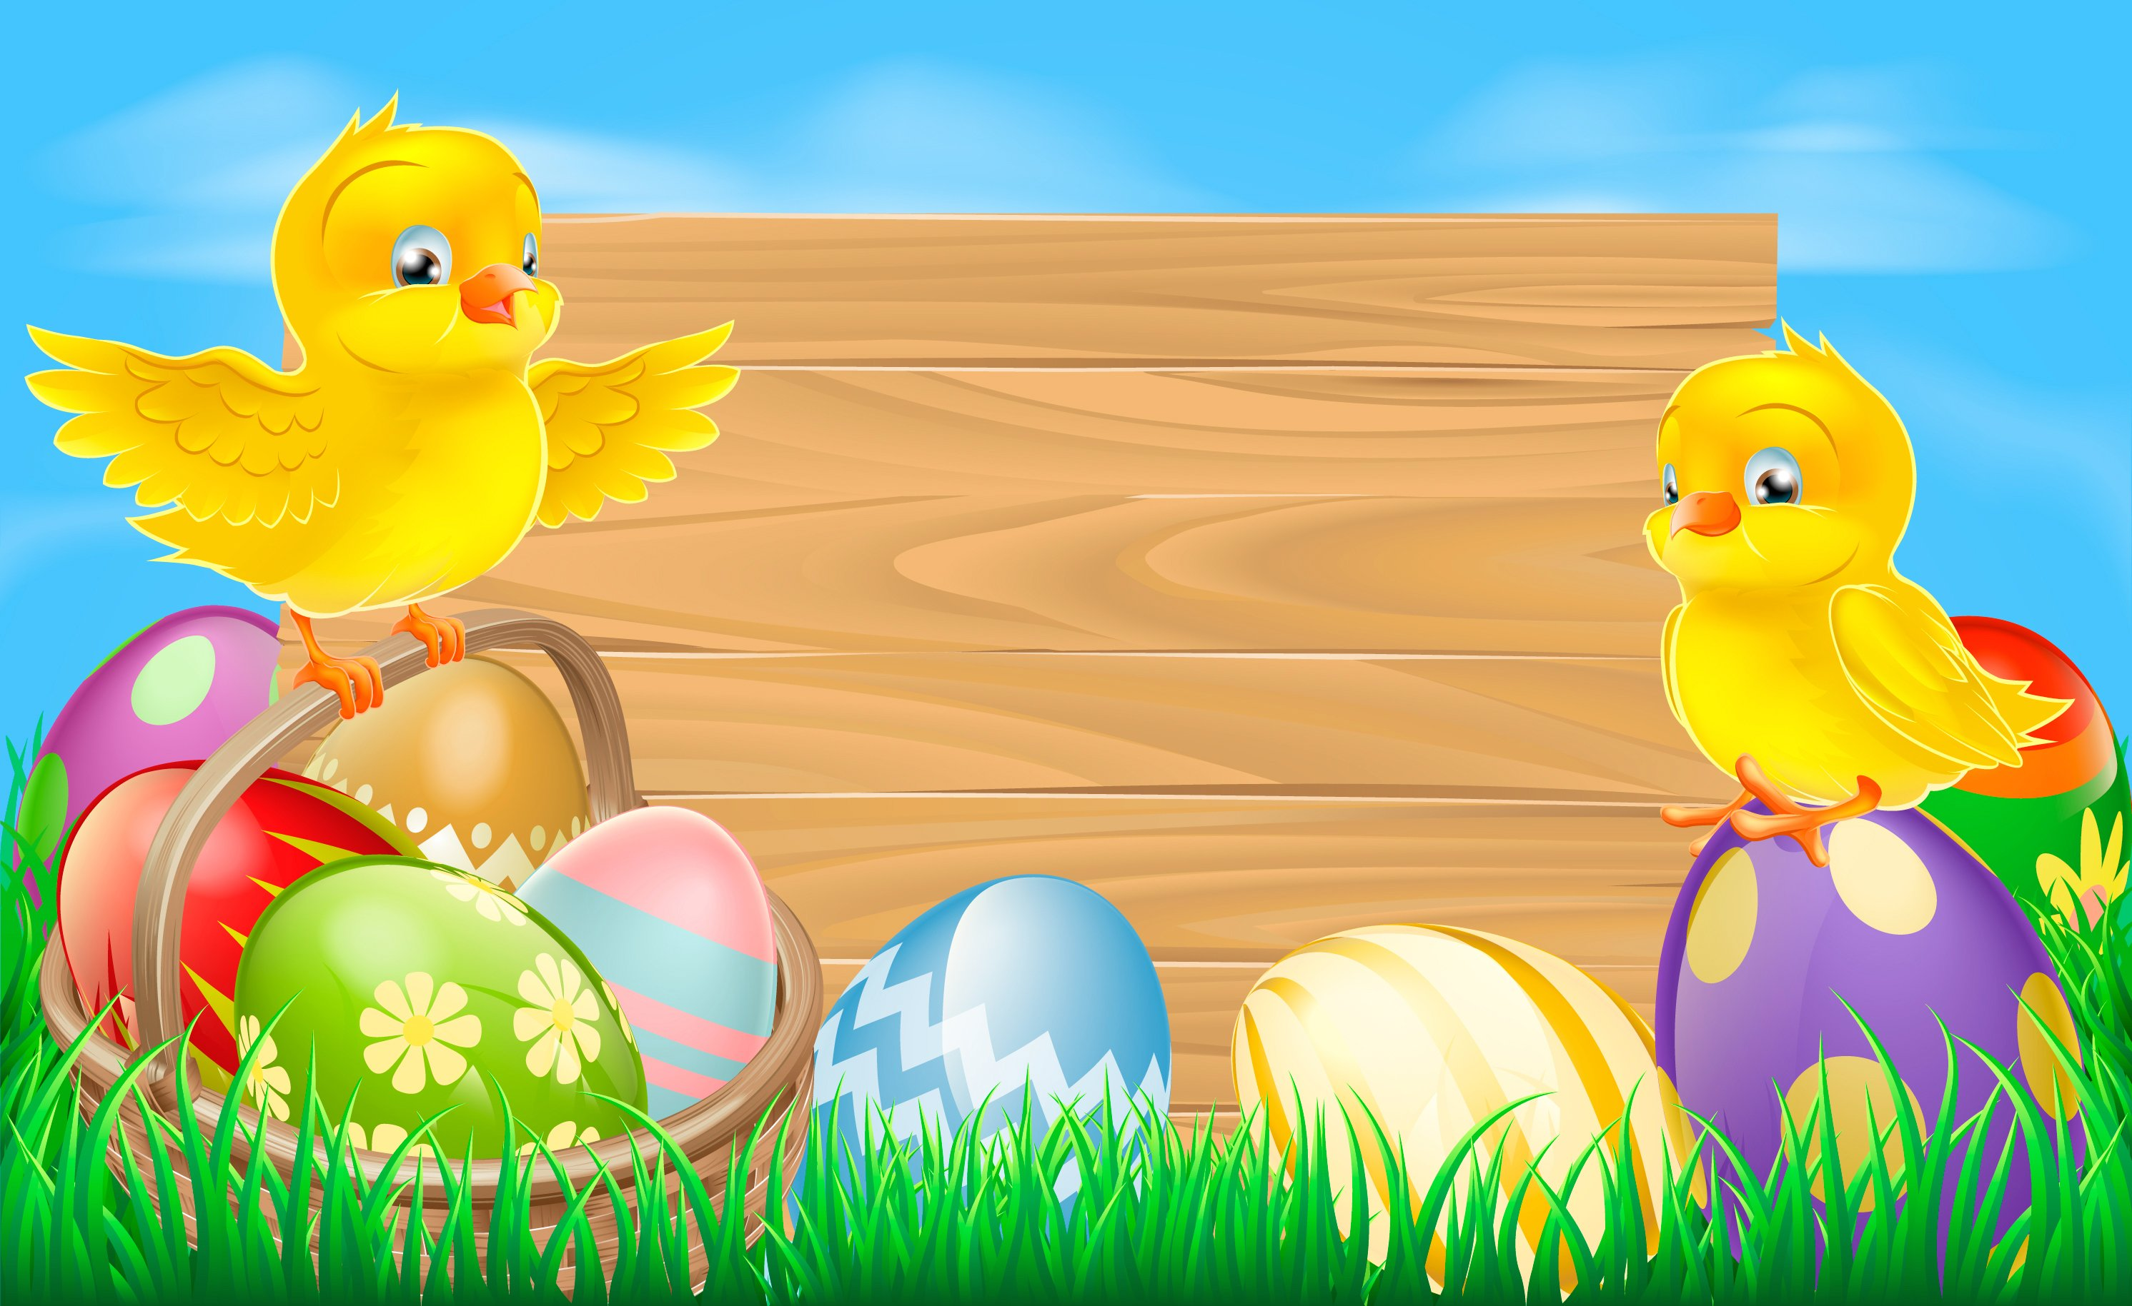
Муниципальное бюджетное дошкольное образовательное
учреждение детский сад комбинированного вида №15
Исследовательский проект:
«Природные красители для окрашивания пасхальных яиц»
Автор проекта:
Анна Юрьевна Уревская
воспитатель первой
квалификационной категории

Slide 2
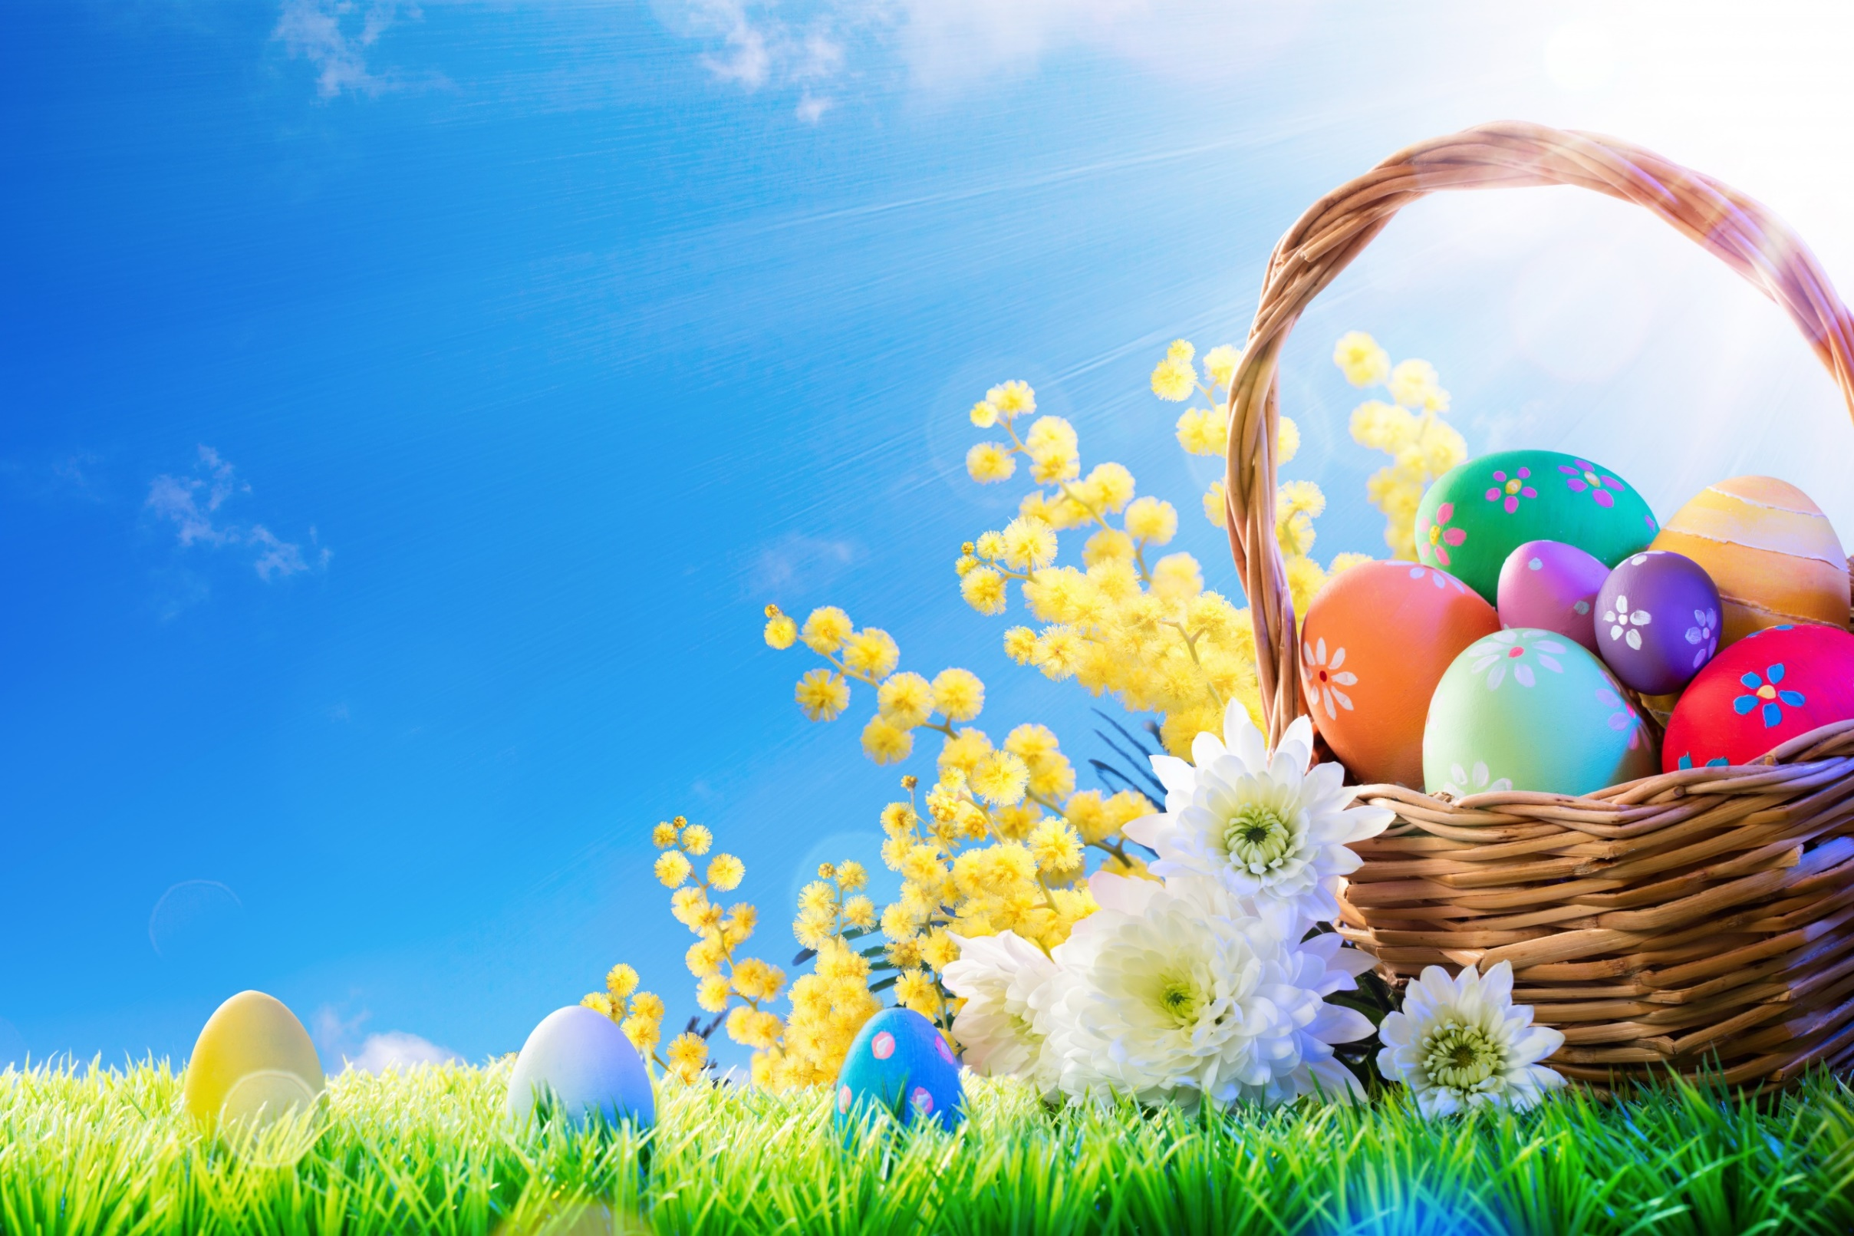
Тип проекта: познавательно-творческий
Сроки реализации проекта: краткосрочный (1 неделя: 09.04.2023-16.04.2023г.)
Место проведения: МБ ДОУ №15
По количеству участников: групповой
Участники проекта: воспитанники групп «Сказка» (5-6лет), воспитатель, родители

Slide 3
Проблема
Не секрет, что нам приходится заново учиться праздновать наши традиционные праздники. Когда-то традиции передавались в семье из поколения в поколение – «из уст в уста», «от сердца к сердцу». Народные праздники знакомят детей с существующими традициями и обычаями русского народа, помогают донести до ребёнка высокие нравственные идеалы. Мы, взрослые должны познакомить детей с историей нашей Родины, научить пользоваться богатством культурных традиций.
Всем известно, что впечатления детства глубоки, неизгладимы в памяти человека. Народная культура является действенным средством познавательного, нравственного и эстетического развития детей. Русский народ не должен терять своего нравственного авторитета. Мы не должны забывать о своем культурном прошлом. Знакомя детей с народными обрядовыми праздниками, тем самым приобщаем их к общечеловеческим нравственным ценностям.
Общение с народной культурой облагораживает, делает человека мягким, чутким, добрым, мудрым.
Пасха – самый радостный и большой праздник христиан. Ликует природа, все вокруг оживает и цветет. Празднование Пасхи стало уже традицией. Но дети недостаточно имеют представления об этом празднике, о росписи пасхальных яиц, Мы решили подробнее познакомить детей с православным праздником Пасха Светлое Христово Воскресение.

Slide 4
Актуальность
Приближается Светлый праздник Пасхи. В 2023 году Пасха празднуется 16 апреля. Самое время задуматься, чем красить пасхальные яйца. С этой целью в магазинах люди приобретают всевозможные пасхальные наборы, даже не обращая внимание на этикетки. А стоит ли доверять пасхальные яйца искусственным краскам?
Эксперты предупреждают: к покупкам порошков–красителей нужно относиться осторожно, так как скорлупа яиц имеет пористую структуру, и вредные вещества красителей проникают в белок. Такие красите могут вызвать аллергию, кашель и другие опасные болезни. В конечном итоге, всё окажется у нас в желудке. Поэтому нелишним будет вспомнить, что использовали в качестве совершенно безвредных красителей наши бабушки. Все красите были у них натуральными и конечно, что самое важное, безопасными, их безопасность проверена веками.

Slide 5
Цель проекта: создание условий для формирования знаний о способах безопасного окрашивания яиц к Пасхе, в домашних условиях и натуральными красителями.
Задачи проекта:
Найти информацию о натуральных красителей;
Узнать, что за праздник Пасха, почему на Пасху красят яйца , узнать историю окрашивания яиц;
Выбрать более доступные способы окрашивания яиц натуральными красителями в домашних условиях;
Проверить на практике эффективность найденных способов;
Провести опрос среди детей группы «Чем вы с родителями окрашиваете яйца ?»;
Изготовить буклет «Способы окрашивания яиц природными красителями».
Гипотеза проекта:
В домашних условиях можно окрасить яйца в
различные цвета с помощью природных красителей , безопасных для организма человека

Slide 6
Ожидаемые результаты:
В ходе реализации проекта цель и задачи были достигнуты.
Исследовательская деятельность осуществлена в полном объёме, в установленное время.

Slide 7
Этапы реализации проекта:
Подготовительный этап:
Поиск информации по теме проекта
Почему на Пасху красят яйца?
Как получить натуральные красители?
Основной этап:
Опыт: «Окрашивание яиц», экспериментирование
Изготовление буклета
Итоговый этап:
Видеоролик: «Способы окрашивания яиц природными красками»

Slide 8
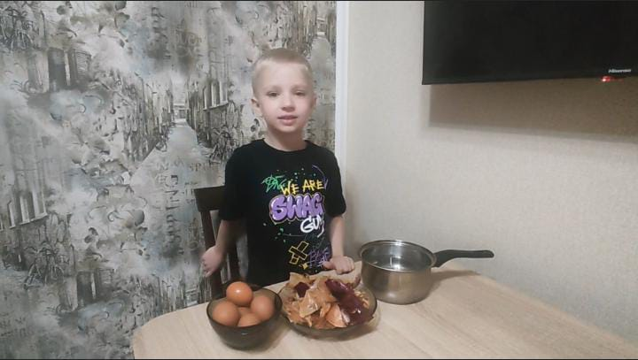
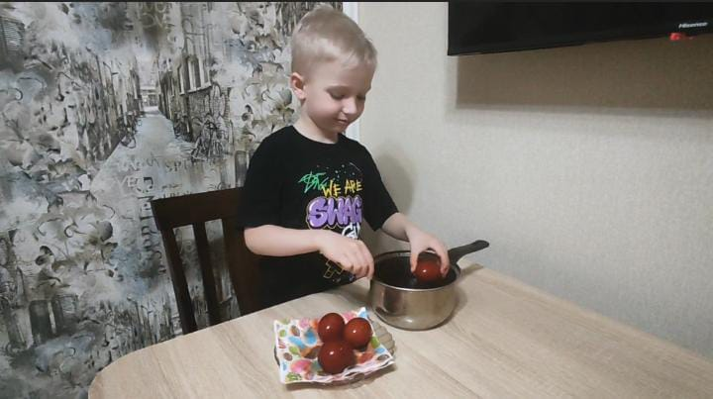
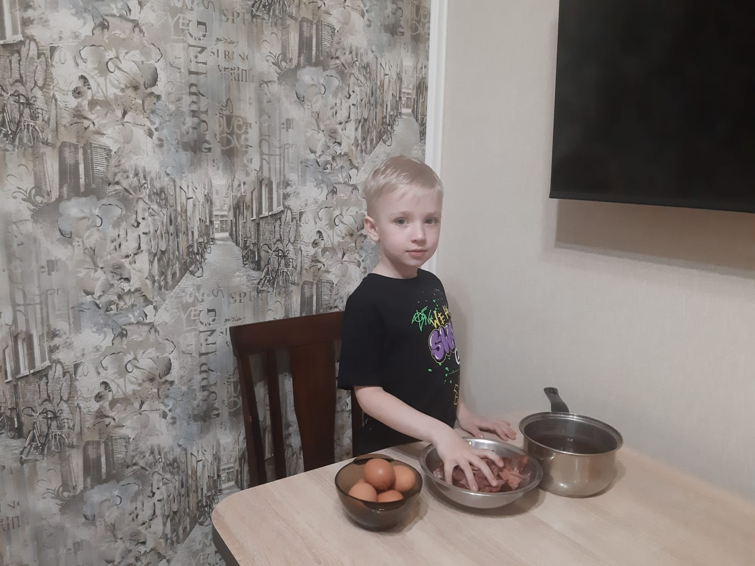
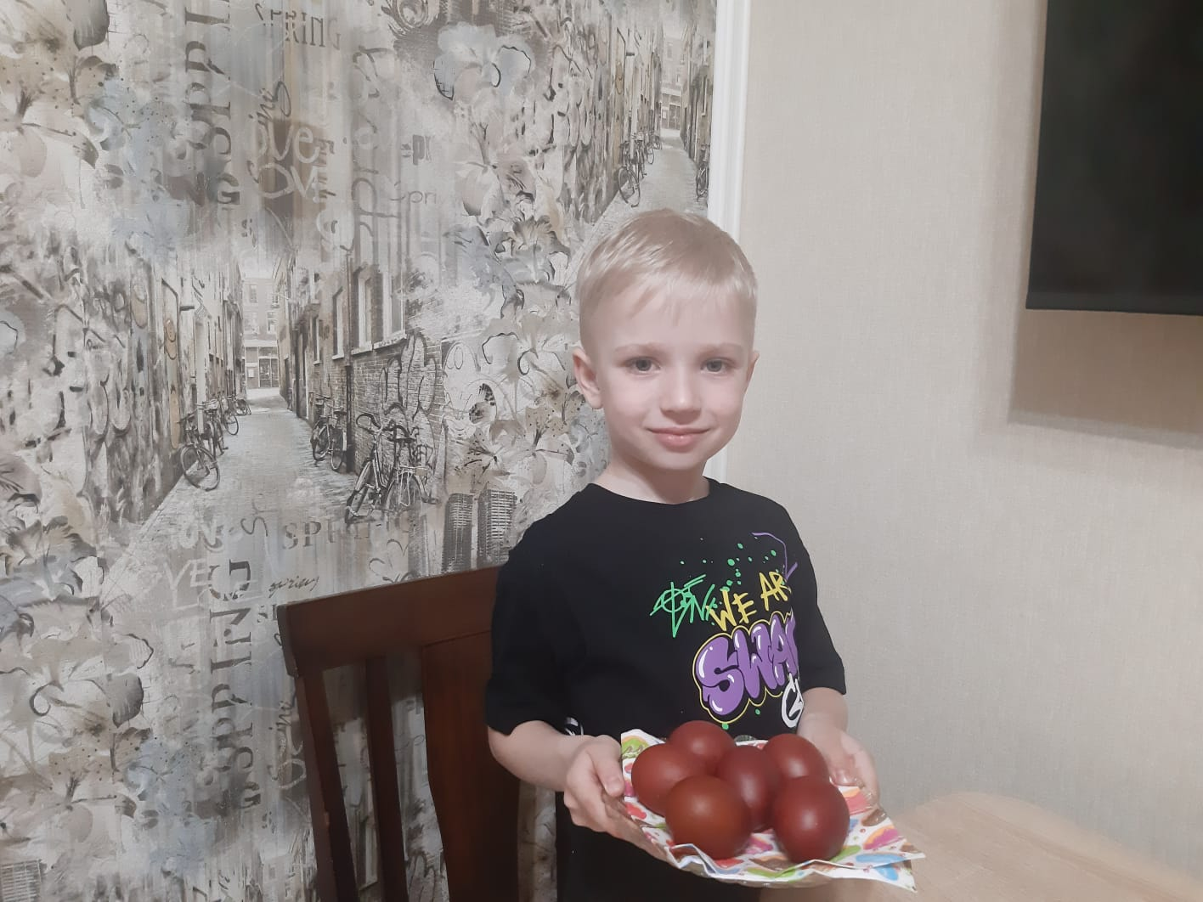
Первый опыт «Окрашивание яиц луковой шелухой»

Slide 9
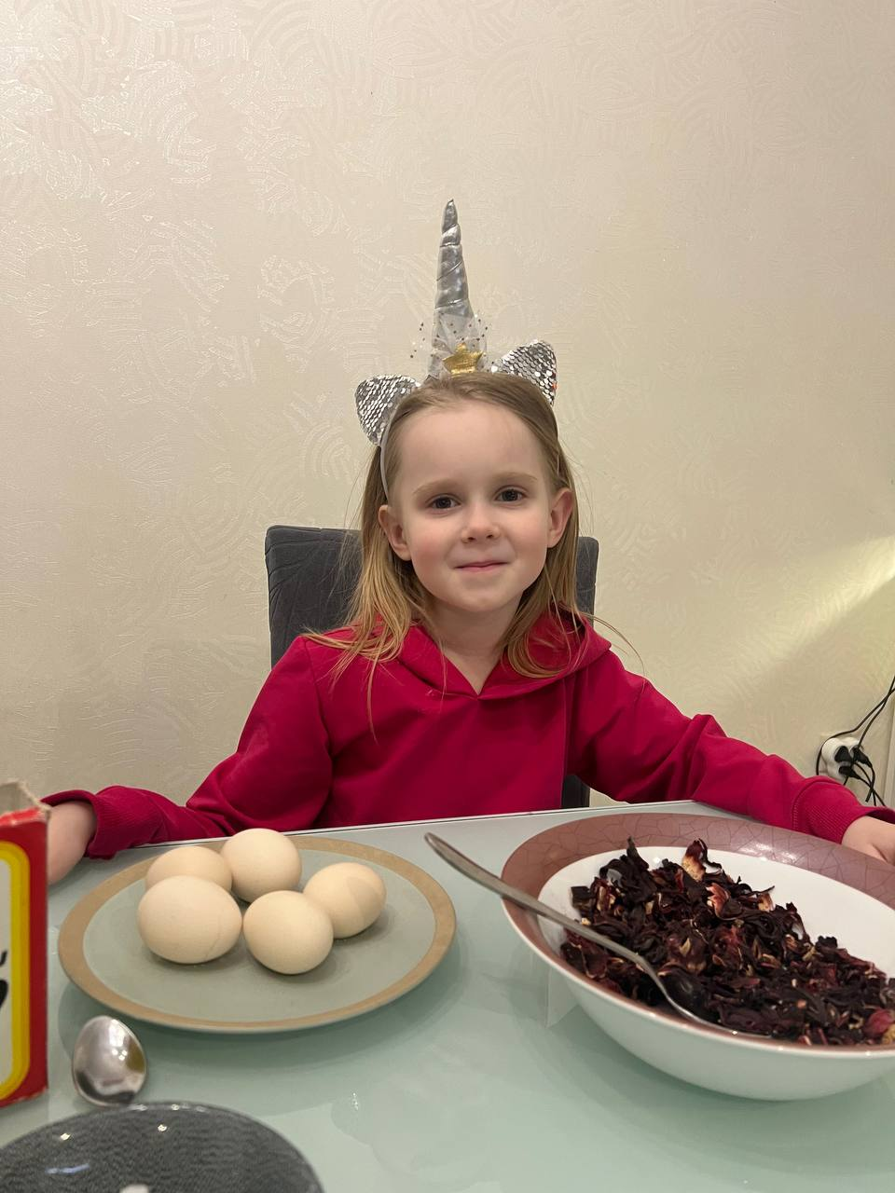
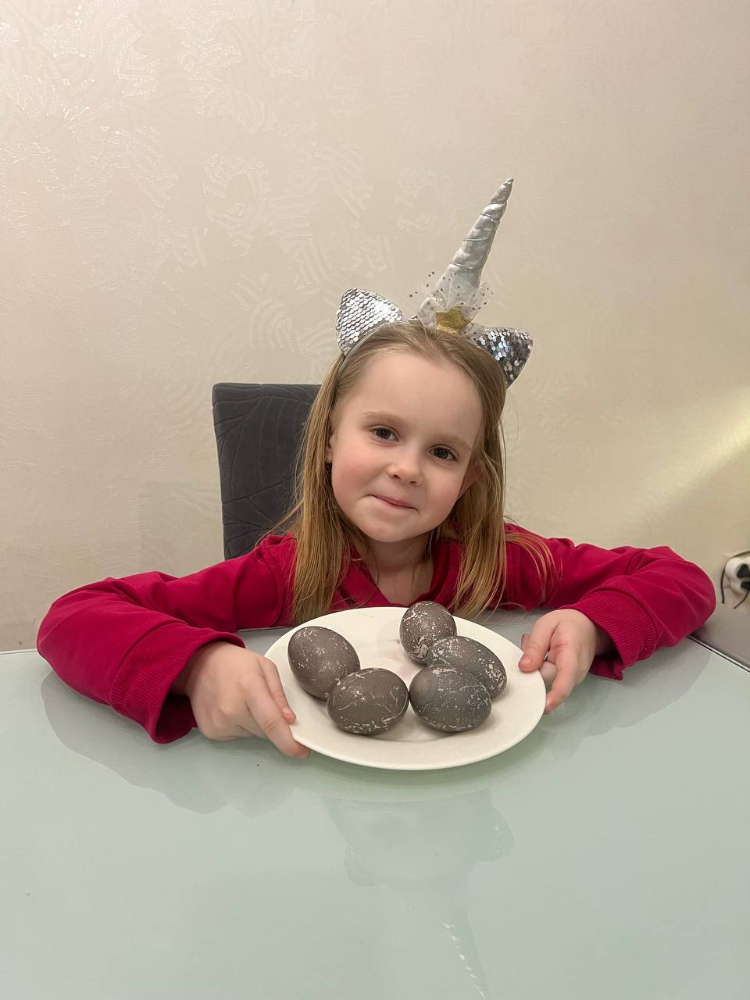
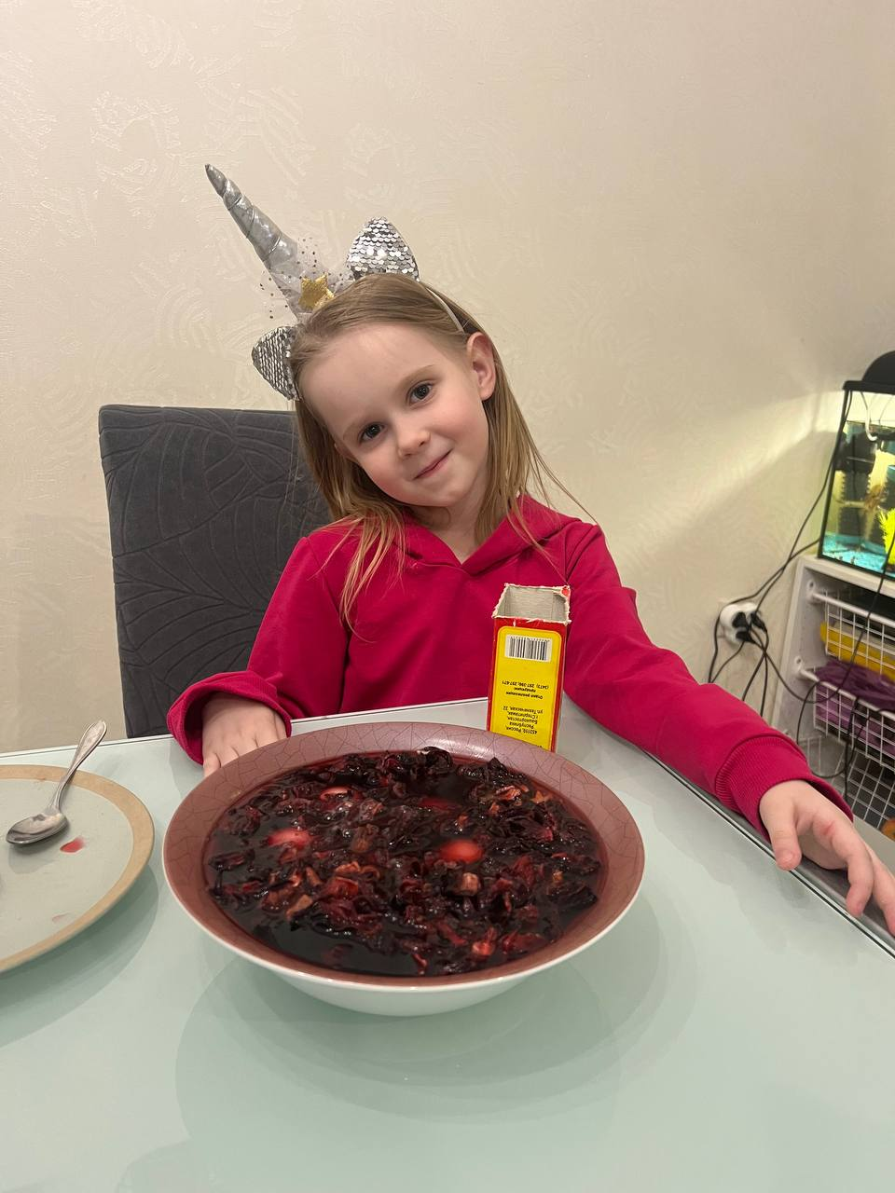
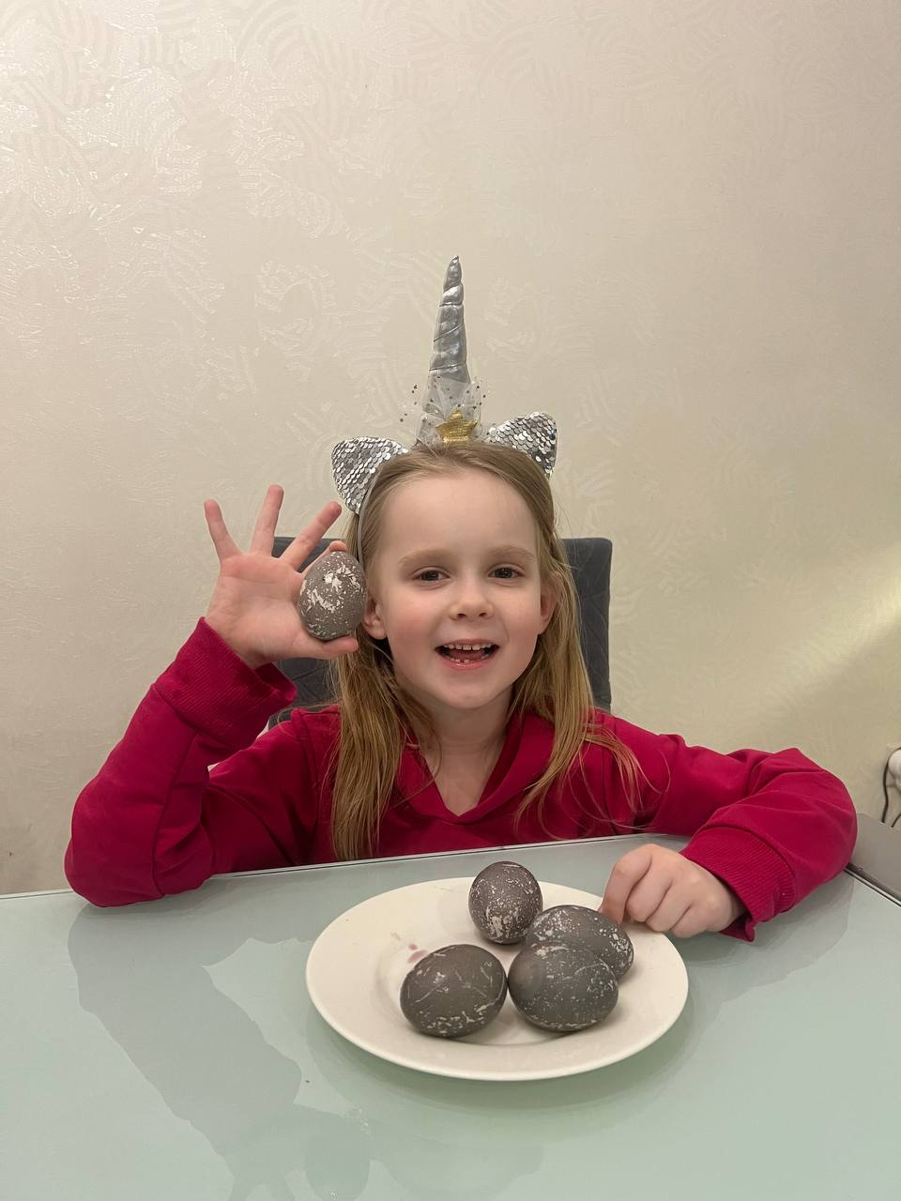
Второй опыт «Окрашивание яиц чаем каркадэ»

Slide 10
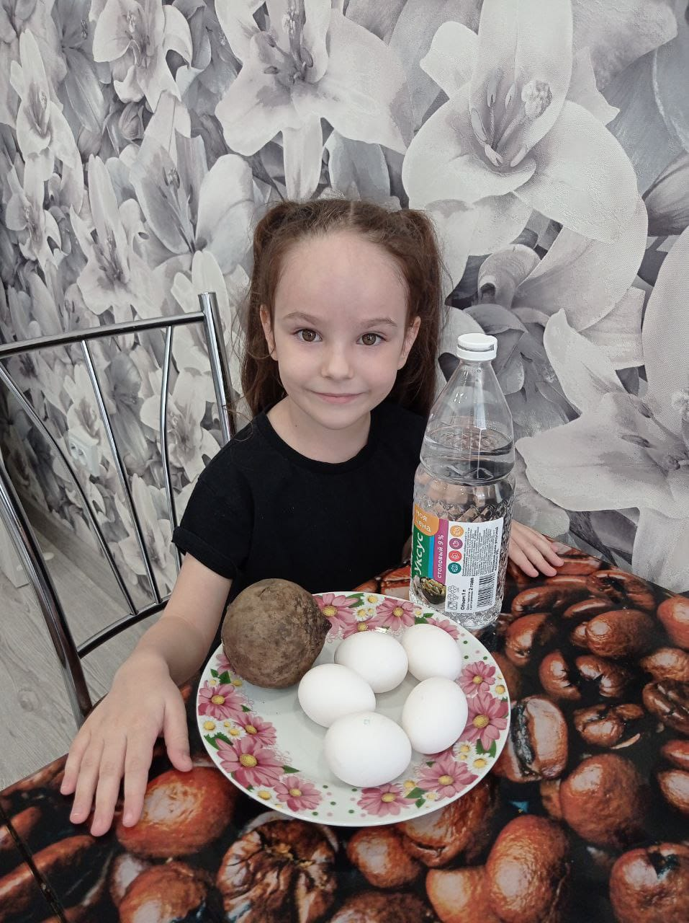
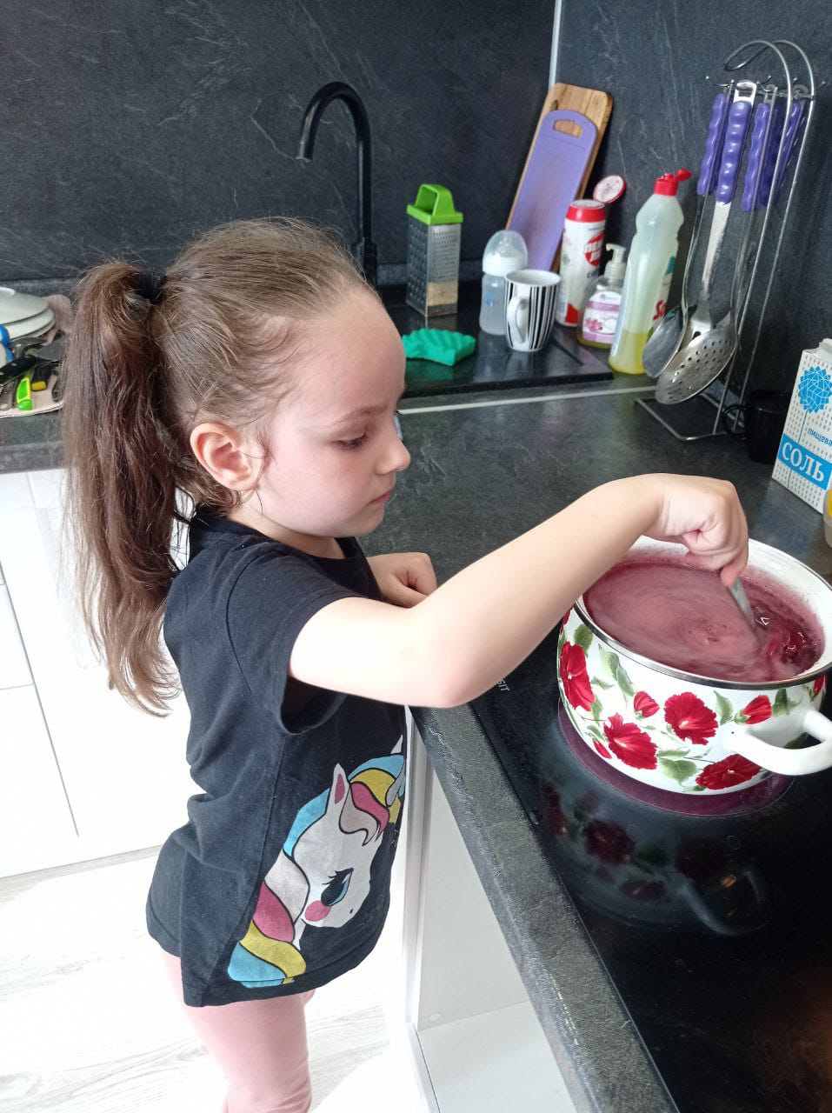
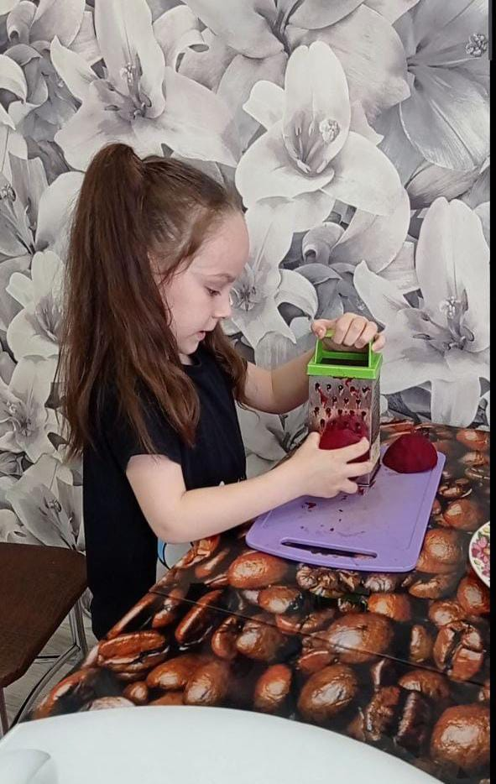
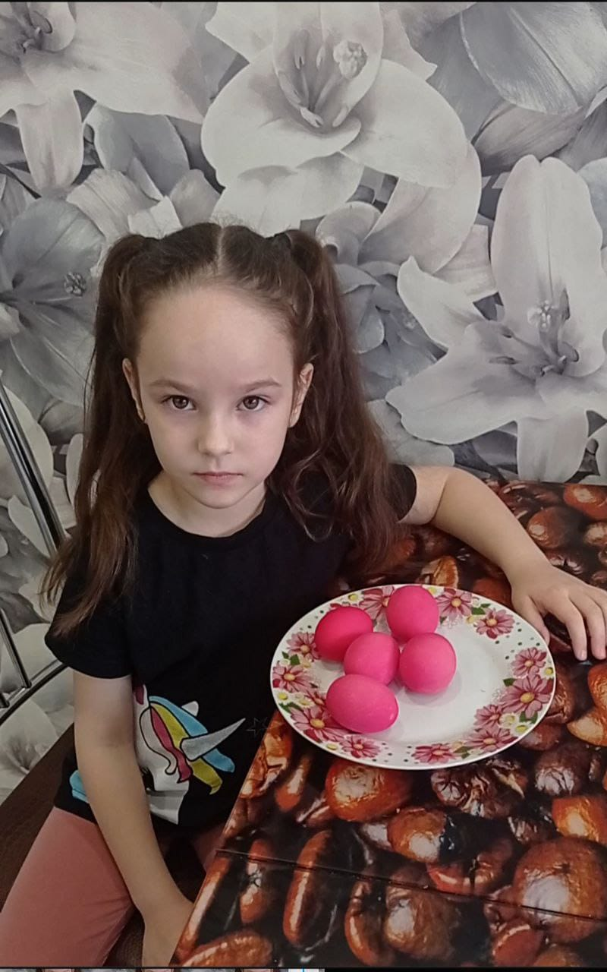
Третий опыт «Окрашивание яиц свеклой»

Slide 11
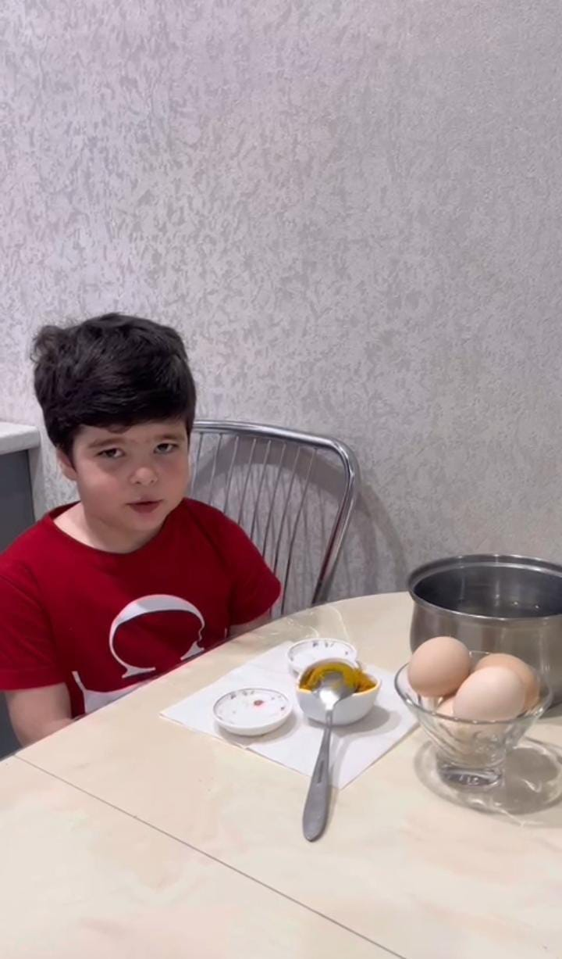
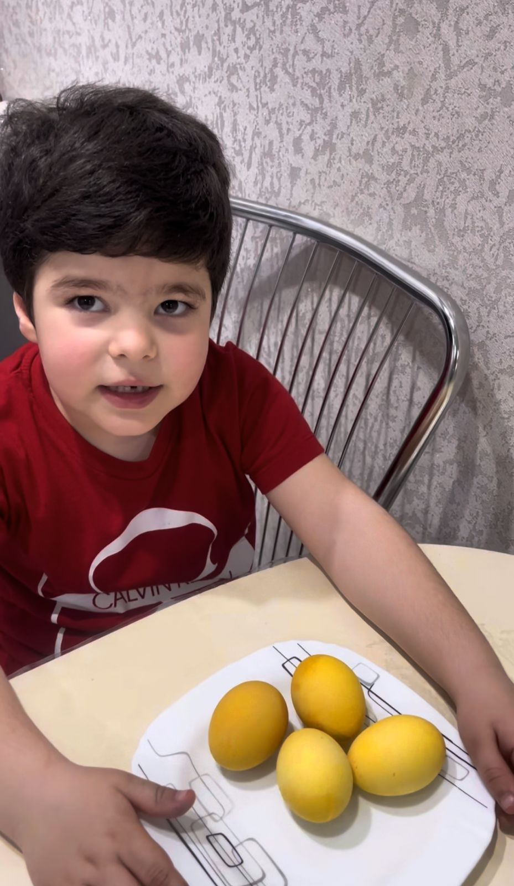
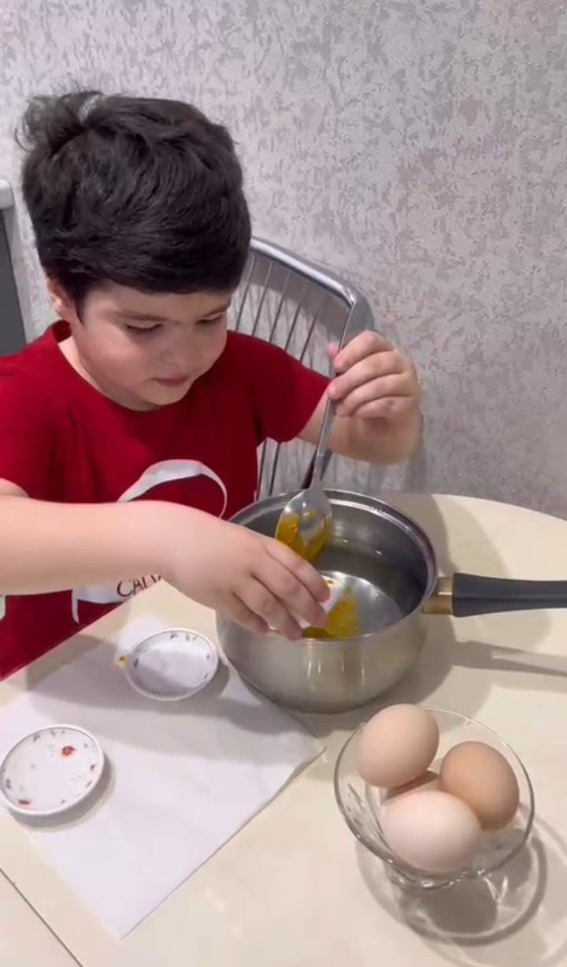
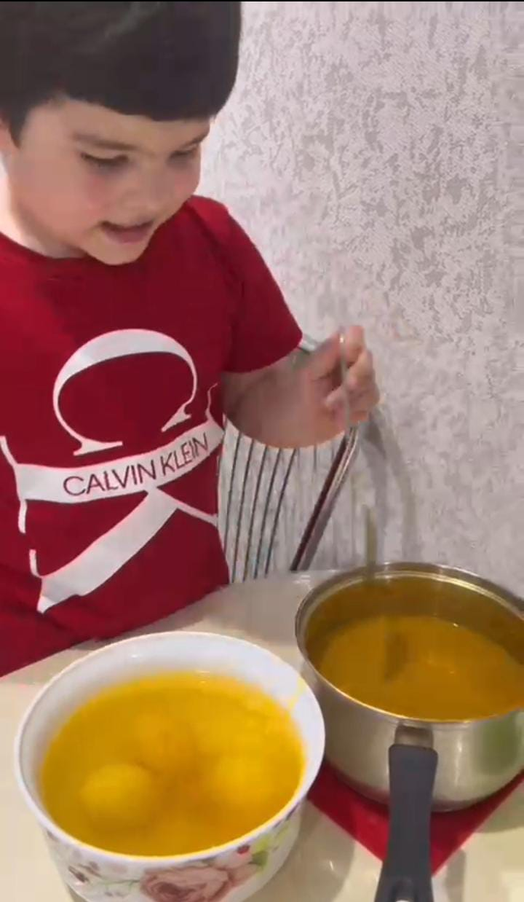
Четвёртый опыт «Окрашивание яиц куркумой»

Slide 12
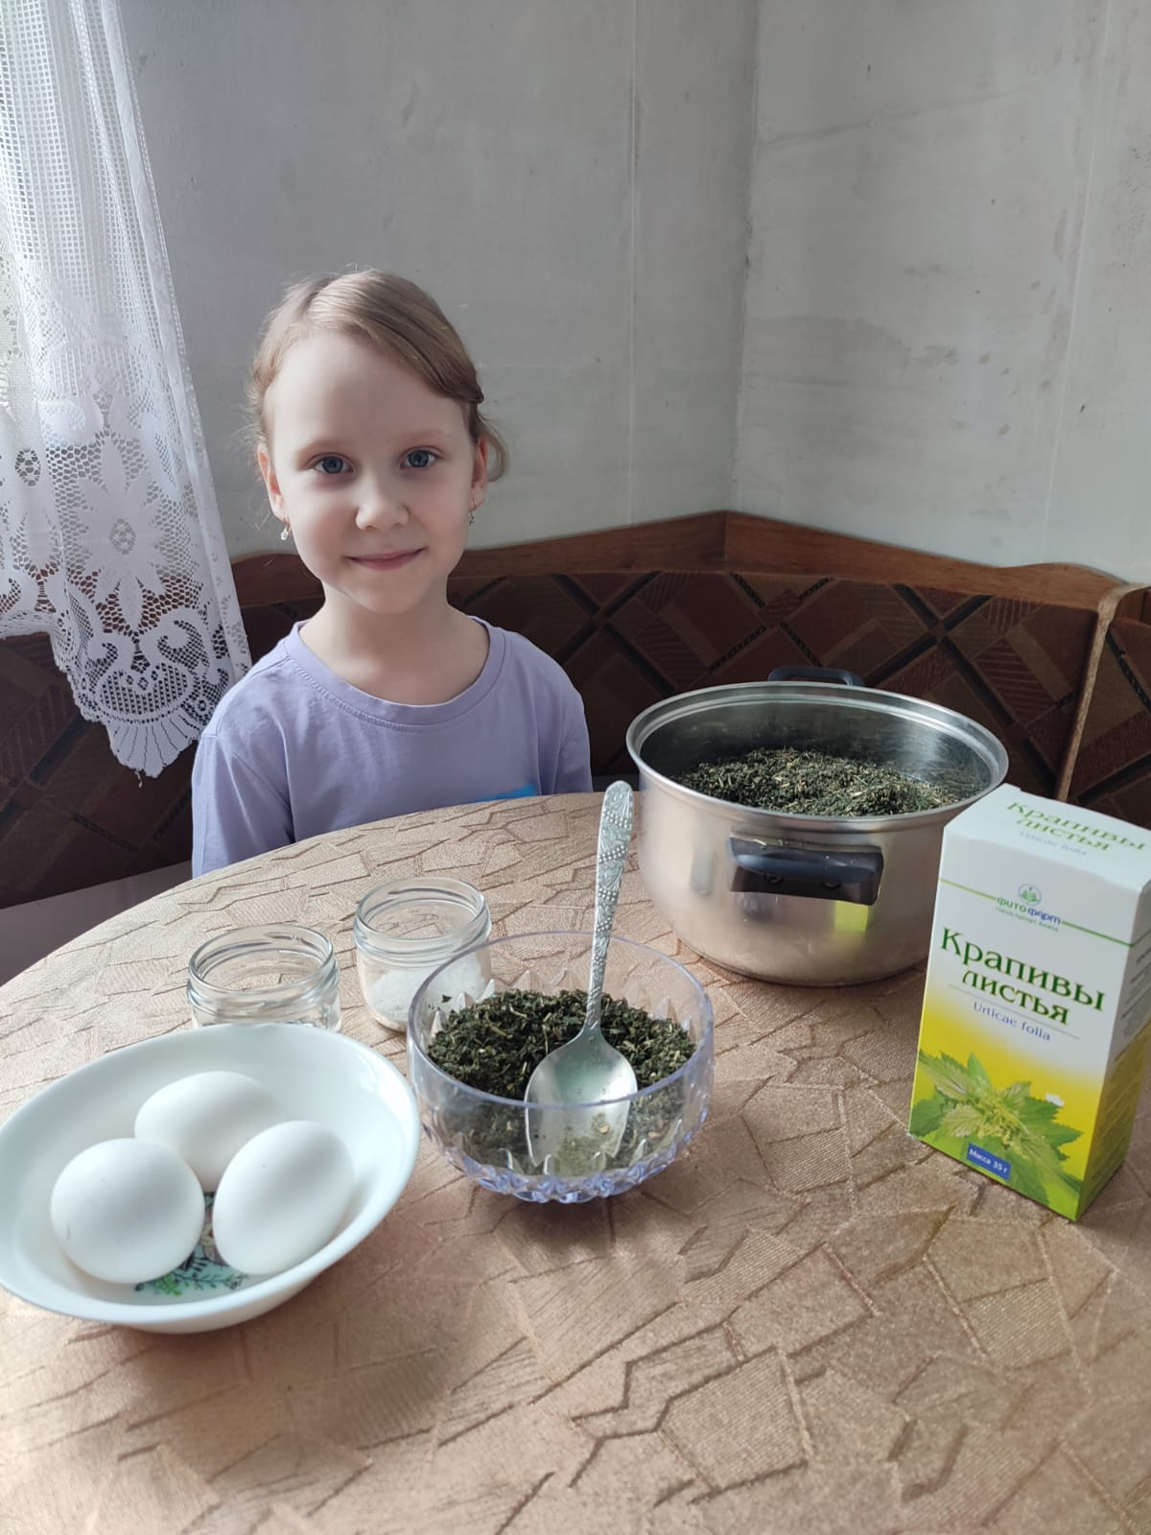
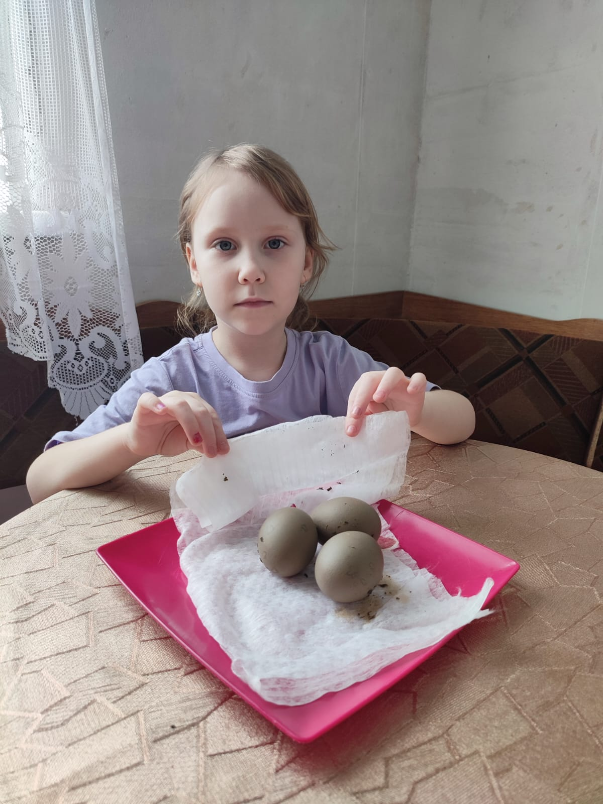
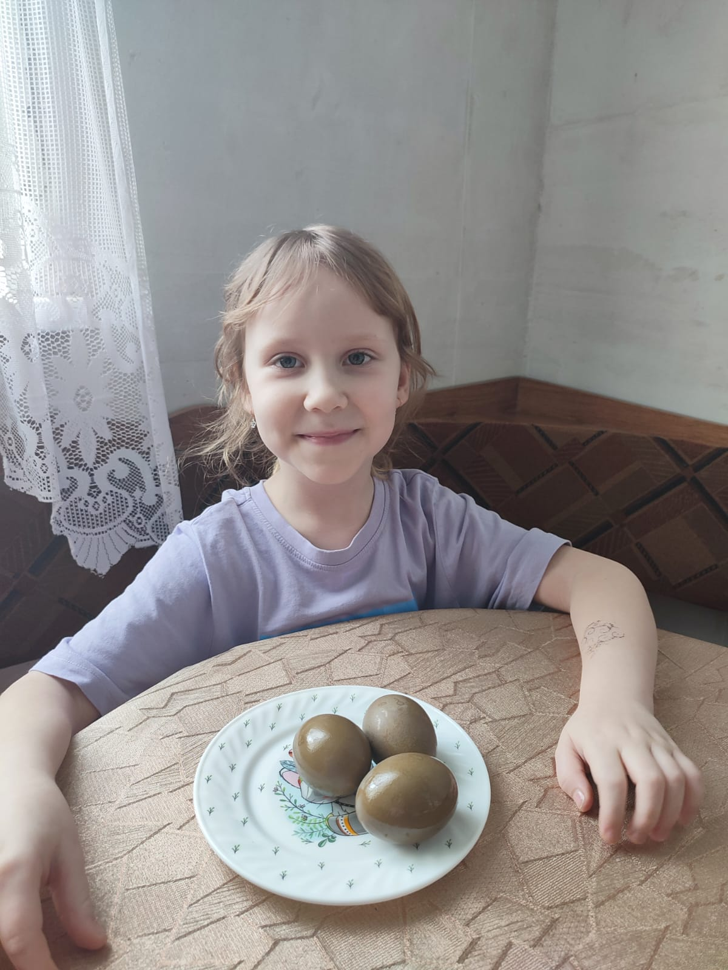
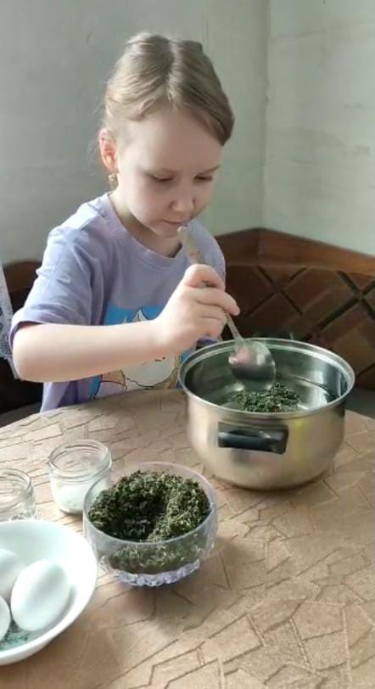
Пятый опыт «Окрашивание яиц сухой крапивой»

Slide 13
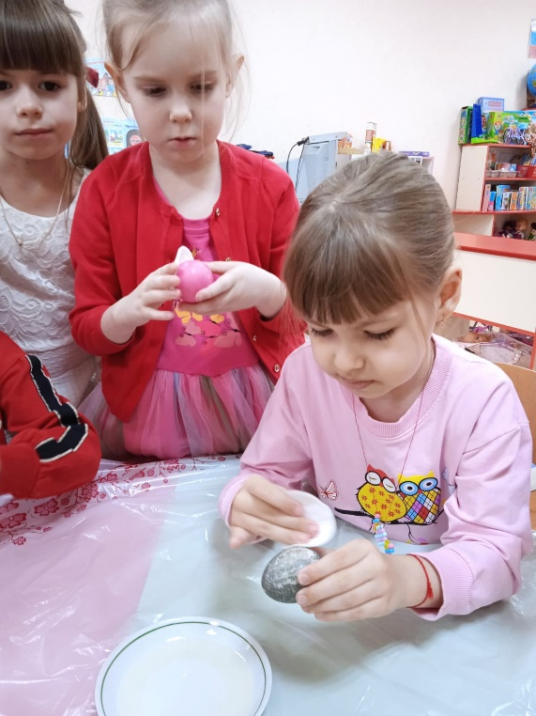
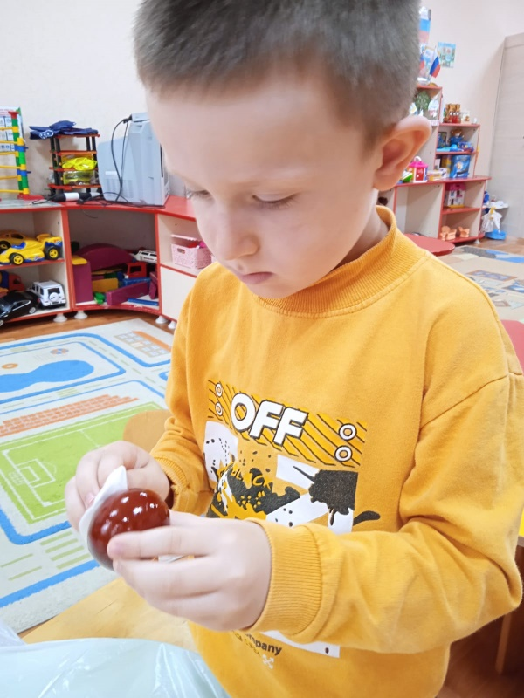
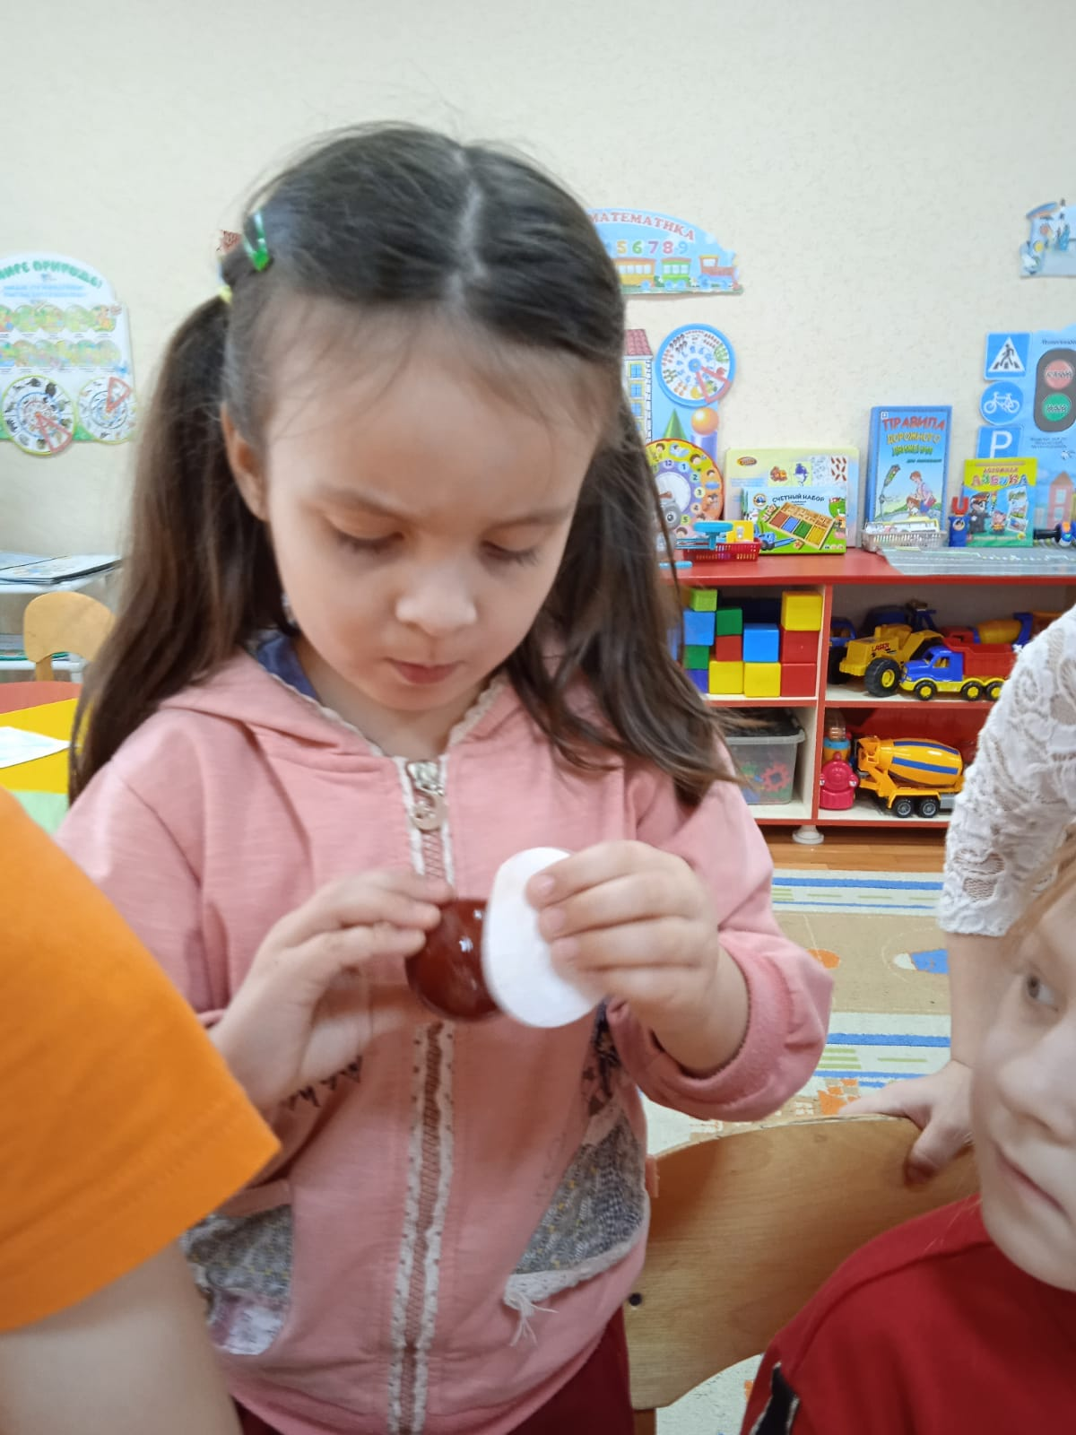

Slide 14
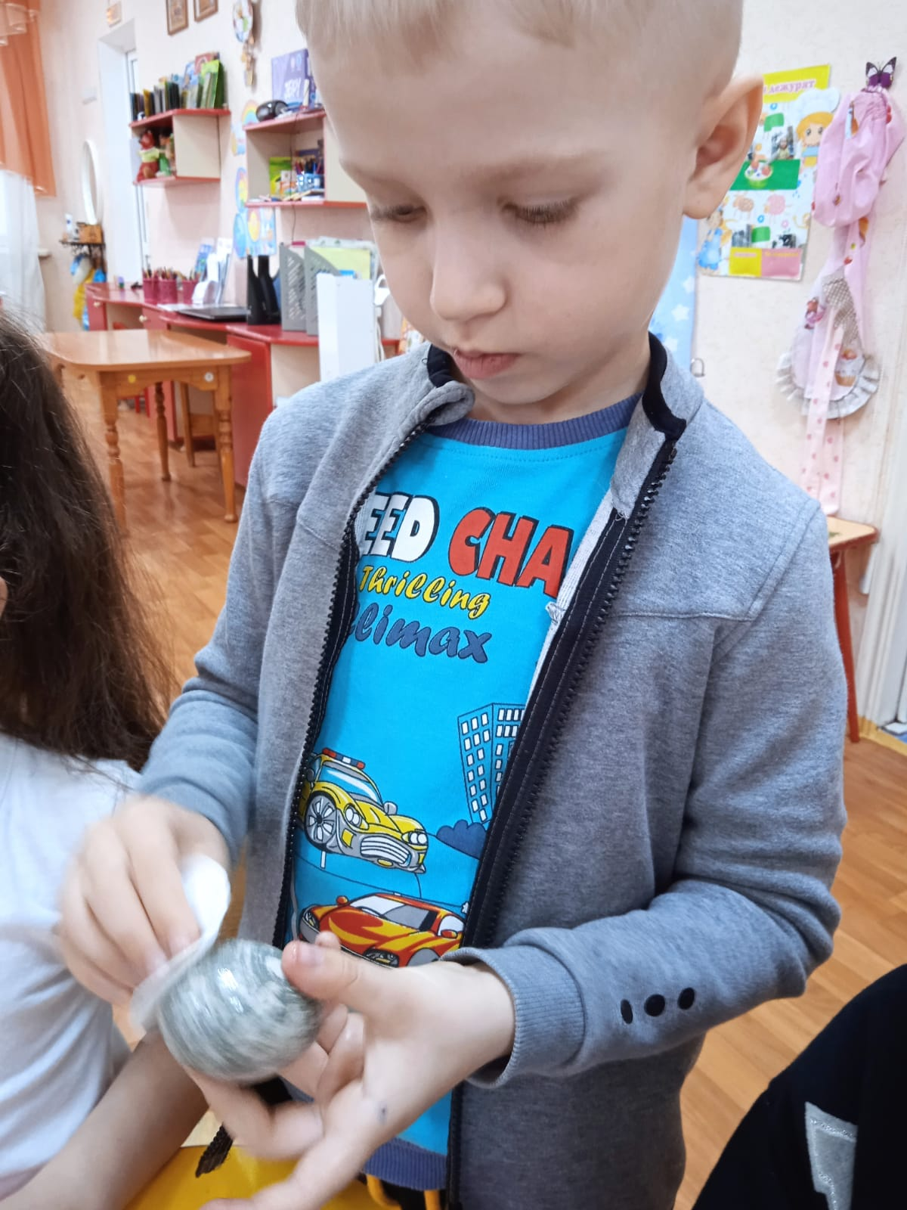
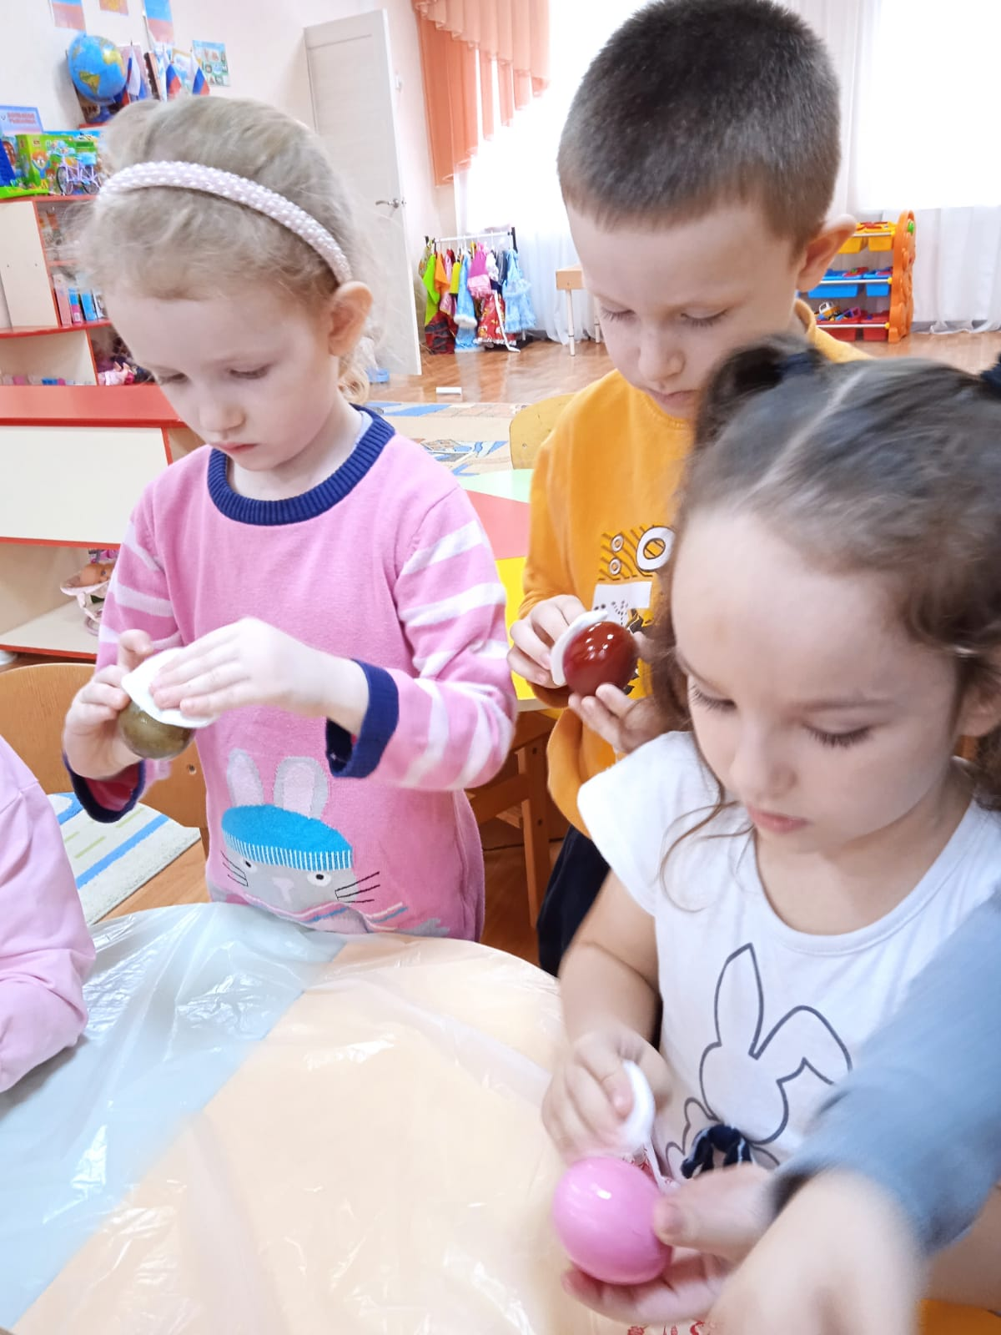
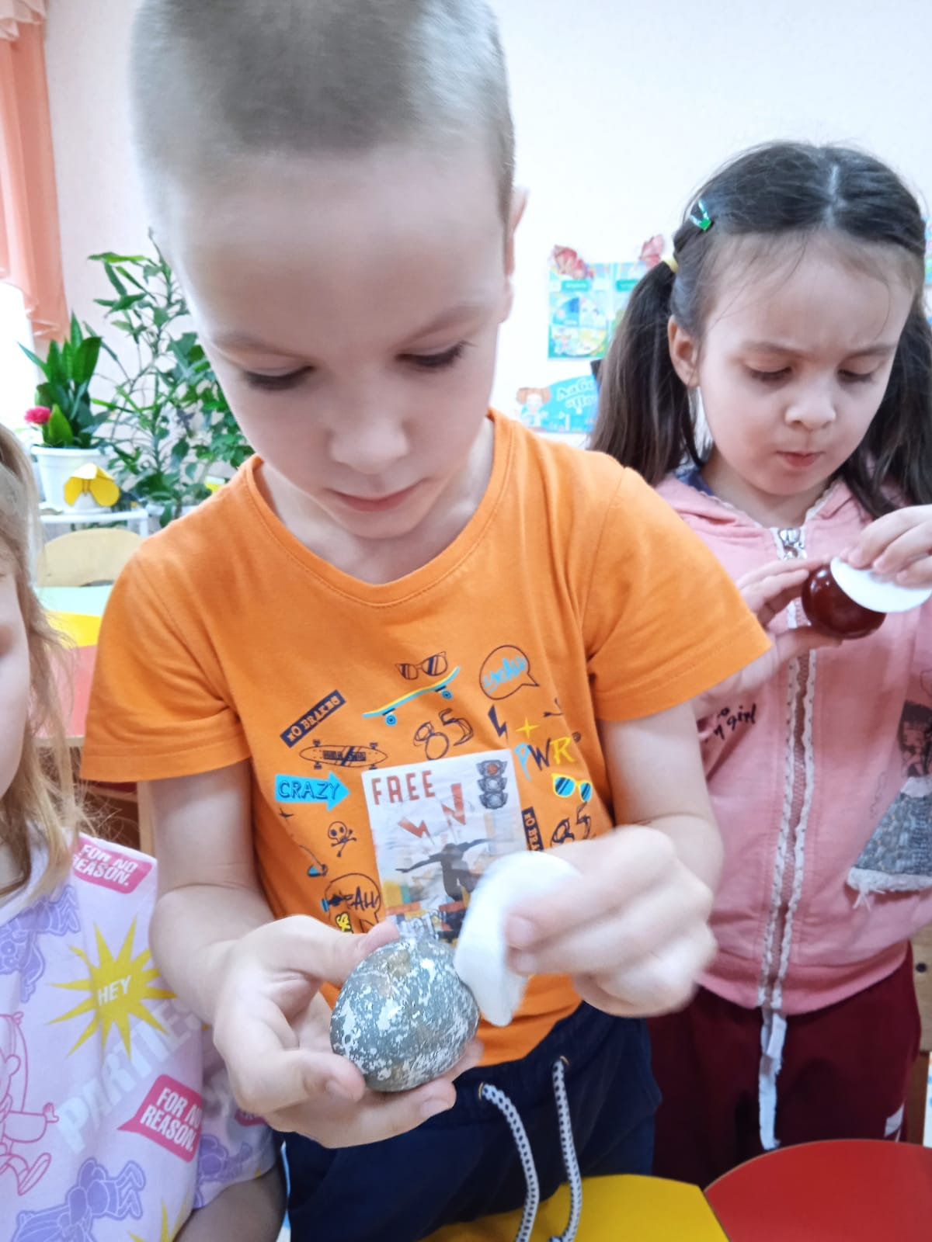

Slide 15
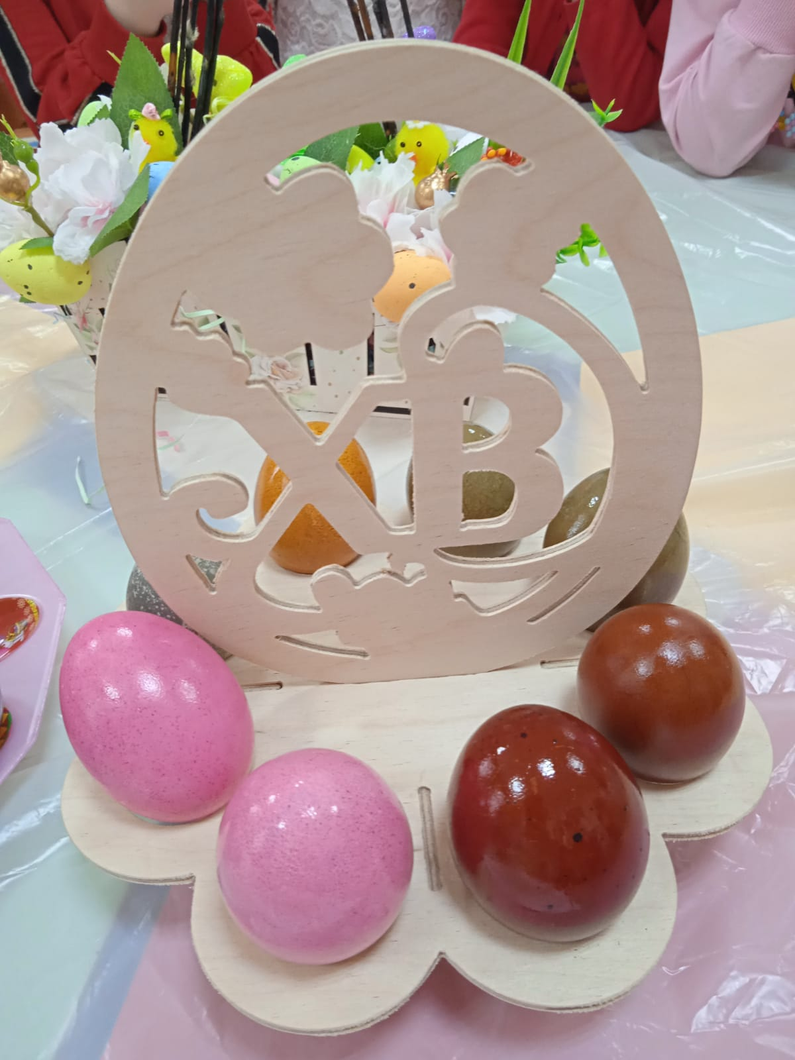
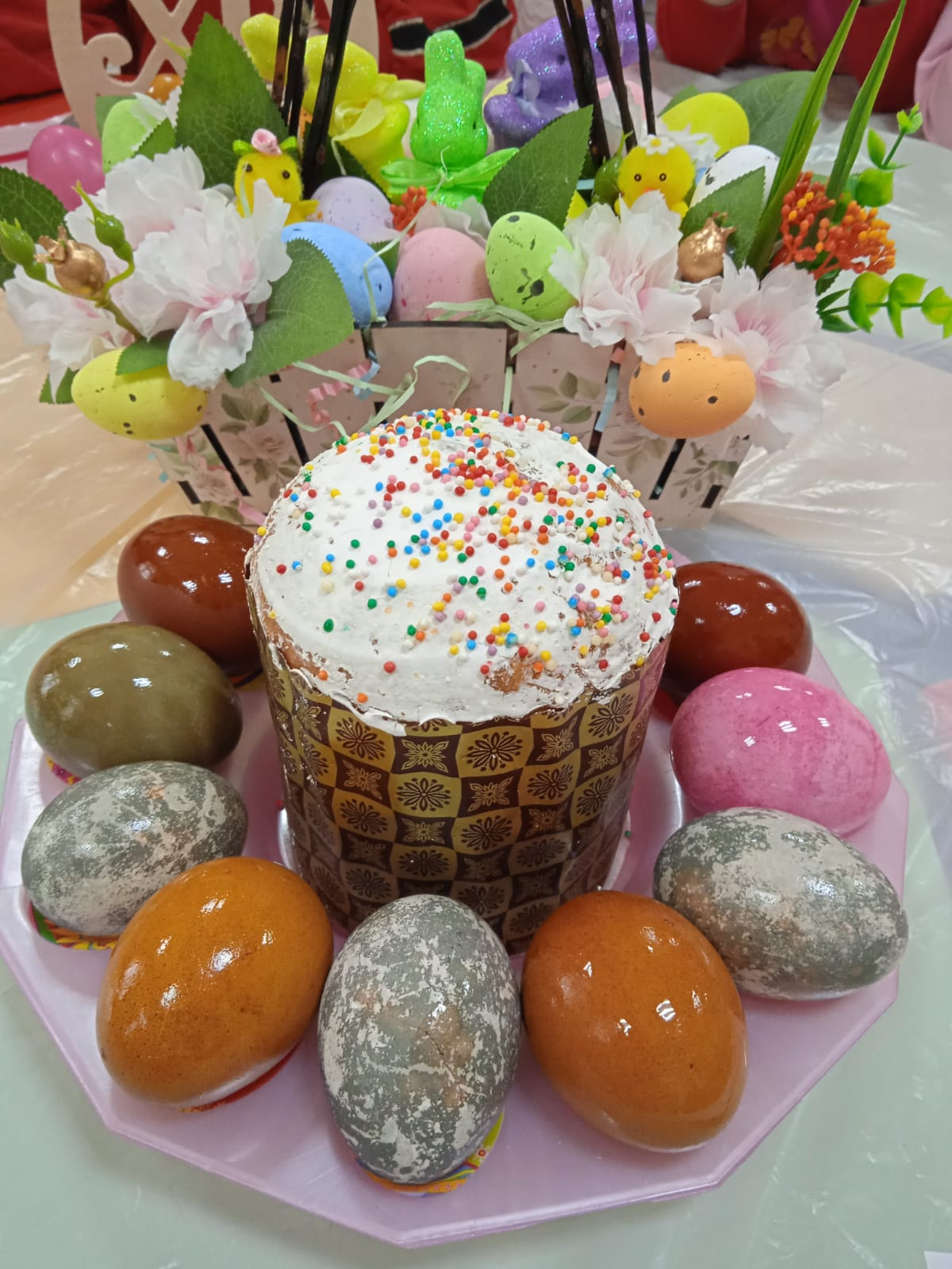

Slide 16
Спасибо за внимание!

